Slide 1
Windsurfing
Предназначението на уеб приложението е да събере аудитория от любителите на сърф спортовете, без органичение тяхната възраст, пол и тн, защото главната идея е обменянето на актуална информация.

Slide 2
Основни цели на сайта
Форум за съгласуване на места за пркатикуване на спорта , както и обсъждане на ново оборудване
Онлайн магазин където всеки потребител може да пуска собсвеното си оборудване за продажба , както и да купува
Прогнози и карти за различни известни места

Slide 3
Блок схема
Header & Log In
Home
My Posts
Shop
Maps & Forecast
About us
My Posts
Data about me
Posts

Slide 4
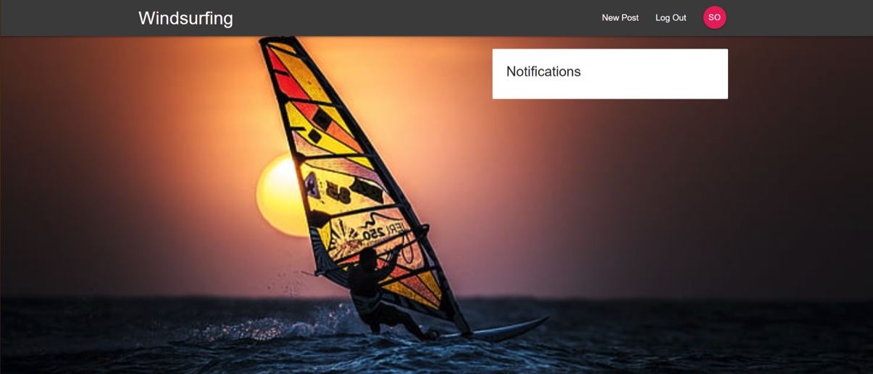
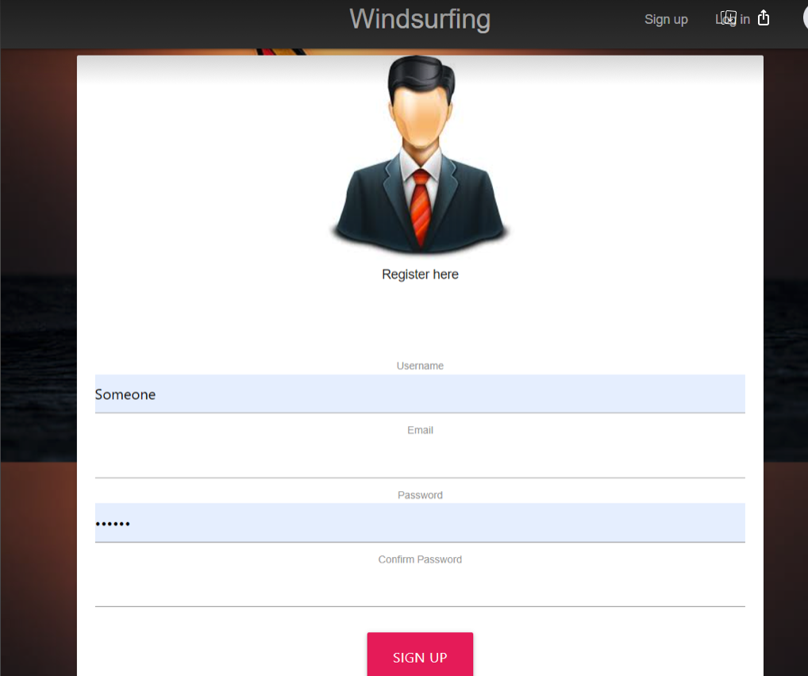

Slide 5
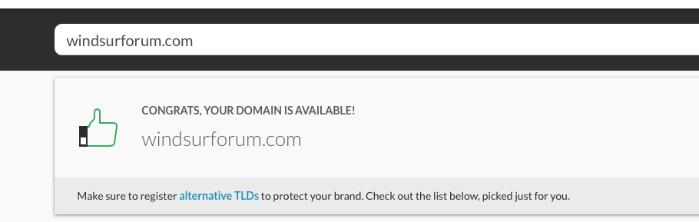
Име на домейн
Windsurforum.com

Slide 6
Мета думи и фрази
Windsurf forum , windsurf equipment/gadgets , surf , boards kites and etc. ()
При търсене на по- спецефични думи части (финки не се откриват желаните резултати и съответствия , което е нормално , защото те биват намирани в онлайн магазини като декатлон и тн)

Slide 7
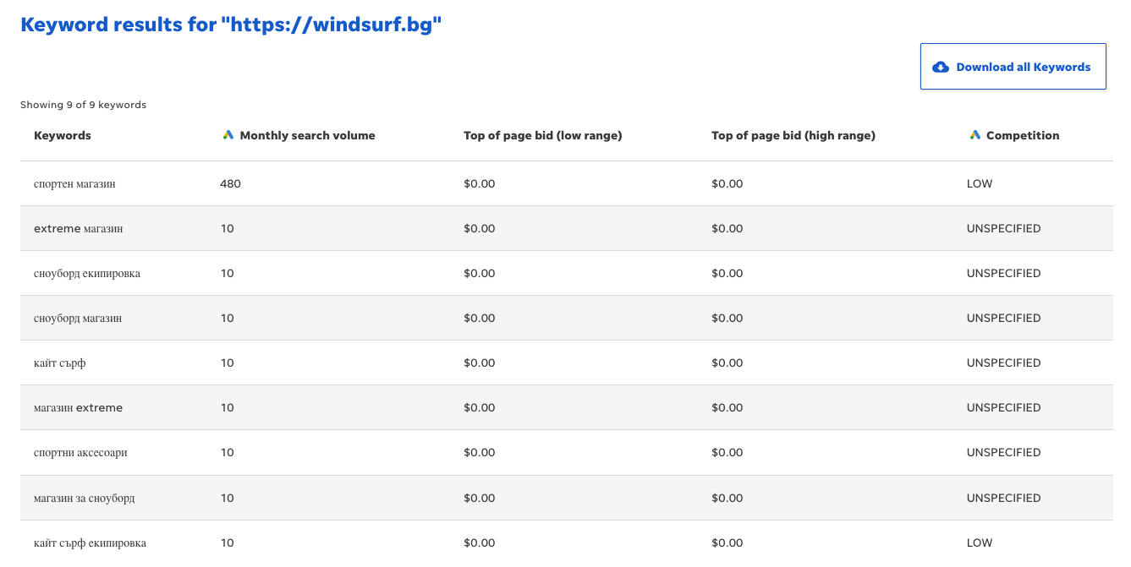

Slide 8
Конкуренти
https://windsurf.bg/forum/
https://wx.iwindsurf.com
https://www.seabreeze.com.au
Доста малко като цяло

Slide 9
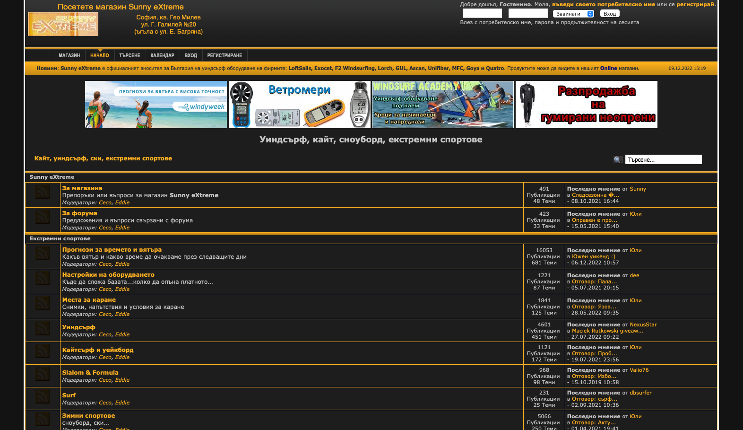

Slide 10
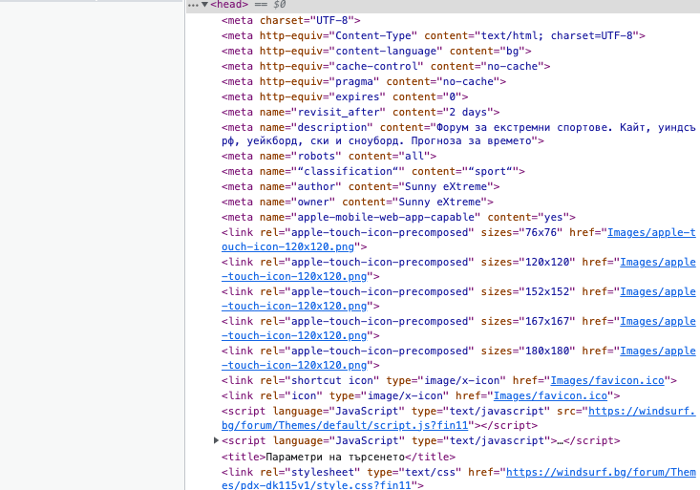
Позитиви
Цялостност( има доста съдържание и добри отзиви)
определено доста функционален и сбит
Съдържа полезна информация както и създаването на персонални юзъри дава автентичност
Добри мета тагове и description
кратко и ясно
Зарежда за 0,3сек
Като цяло доста позитивна
оценка

Slide 11
Негативи
Сайтът не е мобилно пригоден
Сравнително объркващ заради неяснотата къде може да се озовеш при натискането на снимки (навигиране без ясен път ) особено за външнио на сайта страници
Не са ползвани списъци и други подходящи атрибути

Slide 12
Internal External Links
https://windsurf.bg/forum/index.php?action=search Home
https://sunnyx3m.com/ Shop external (както и на всички снимки)
https://windsurf.bg/forum/index.php Start
https://windsurf.bg/forum/index.php?action=search Search
https://windsurf.bg/forum/index.php?action=calendar Calendar

Slide 13
Обобщение
Като цяло доста позитивна оценка , хората с админски права се стараят да поддържат сайта и да отговарят на хората , които имат различни въпроси, събират средства чрез онлайн магазина към който пренасочват хората, което доста помага . Сайта е може би единствения такъв за българия , което определно го отличава , но има доста неща които могат да се подобрят. Като например да се добавят много други функционалности и както и да се направи по юзър френдли. Така ще може да се добавят и много повече ключови думи и фрази които ще обхванат още по-голяма част от пазара и търсещите хора.

Slide 14
Благодаря за вниманието

